Slide 1
ネットワーク回線品質の調査
１７１０２０８６ 岡嶋出

Slide 2
課題
（１）ネットワークの回線品質を調べる方法はいくつかあります。正式には専用の計測器を用いますが、簡易的に調べる方法もいくつかあります。それらを最低３つ述べなさい
（２）３つの方法の内、少なくとも一つは自分自身で試しなさい。
（３）２．の結果を報告しなさい。

Slide 3
回線品質とは？
データが通信回線をどれだけスムーズに流れるかを評価するための言葉。（出典：ASCII.jpデジタル用語辞典）
ダウン（アップ）ロードにかかる時間やIP電話、オンラインゲームのラグの大小などに効率や快適さに大きく影響する。

Slide 4
回線品質とは？
主な指標
通信速度
一秒間に送受信可能なデータ量を表したもの。単位はMbps
Ping値（応答速度）
通信相手から応答が返ってくるまでの時間。単位はミリ秒（㎳）
パケットロス
データ送受信中におけるパケットの消失または破損
Jitter
Ping値のばらつき。安定性に影響される

Slide 5
（１）回線品質を調べる方法
方法１．実際に巨大なファイルを転送してみる
転送に数十秒かかる程度のファイルを用意して、コピーにかかった時間をタスクマネージャー等から計測する
送信側と受信側両方の準備が必要だが、単純なのでローカルネットワークのテストに適している
→ 速度≒ファイルサイズ÷所要時間

Slide 6
（１）回線品質を調べる方法
方法２．Pingコマンドを利用して調べる
送信したデータのサイズと送信先ホストからの応答時間を見ることで、ネットワーク速度を大まかに測定する
相手側での特別な準備が不要であり、通信先をある程度自由に指定できる（汎用性が高い）
→ 速度≒データサイズ×２÷所要時間

Slide 7
https://www.odorikoblog.net/entry/sourceforge-speedtest/

Slide 8
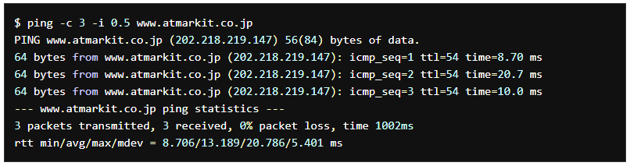

Slide 9
（１）回線品質を調べる方法
方法３．スピードテストサイトを利用する
おそらく普段インターネットを利用する上では最も簡単で身近な方法
利用するサイトやタイミングによってサーバー、経路、仕様等が異なるため、同じ環境でも表示される結果は変わる。
プロバイダの評価などに用いられる

Slide 10
（２）実際に試す
今回は方法３のスピードテストサイトを試してみた
測定結果は通信回線の品質以外にも様々な要因に左右される
経路上にある各機器（ルーター等）の性能、輻輳
経路の変動
サーバーや計測側コンピュータの設置場所
有線か無線か
端末の性能
無線接続と有線接続の結果を比較

Slide 11
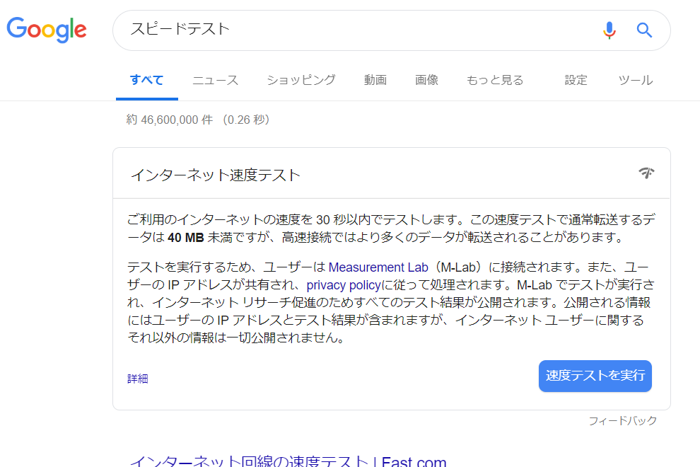

Slide 12
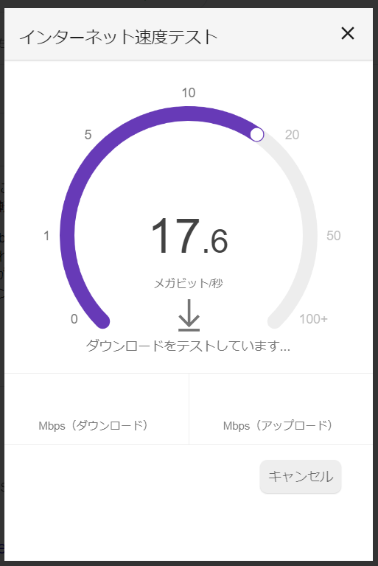

Slide 13
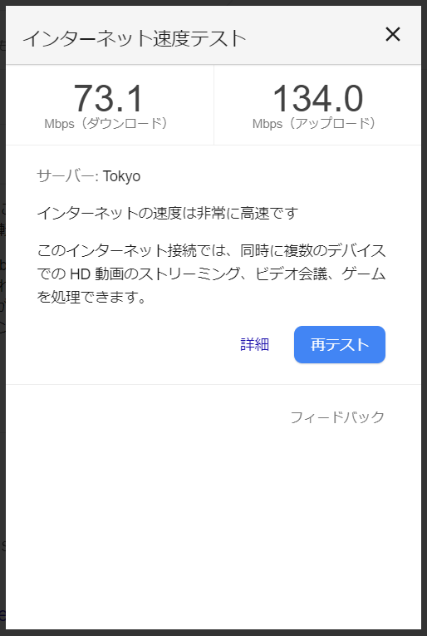

Slide 14
（３）結果
無線接続
有線接続
 | ダウンロード（Mbps） | アップロード（Mbps）
1回目 | 73.1 | 134.0
2回目 | 54.6 | 135.7
3回目 | 33.1 | 187.9
 | ダウンロード（Mbps） | アップロード（Mbps）
1回目 | 165.0 | 137.3
2回目 | 311.2 | 154.8
3回目 | 305.6 | 267.1

Slide 15
（３）結果
いずれも普通にネットを利用する上では問題なさそう
無線から有線に変更したことで平均ダウンロード速度が約５倍に向上した。一方、アップロード速度はそこまでの差にはならなかった。
データのばらつきが大きく、より正確な結果を得るには回数を増やす必要がある。また、時間帯を変えて検証することも効果的だろうと感じた。

Slide 16
参考
「回線品質とは」コトバンクhttps://kotobank.jp/word/%E5%9B%9E%E7%B7%9A%E5%93%81%E8%B3%AA-2219
【Ping値】ネット回線の「応答速度（ms）」を測定する方法とスコアの目安は？おすすめの良レスポンス光回線など。https://www.odorikoblog.net/entry/sourceforge-speedtest/
ネットワークの通信速度を確認する方法 ( Windows 8.1 ) http://faq3.dospara.co.jp/faq/show/6268?category_id=22&site_domain=default
サーバーとの通信状況を確認するには？ ネットワークの速度を測るには？ pingコマンドhttp://www.atmarkit.co.jp/ait/articles/1501/23/news154.html
Wikipedia「スピードテスト」https://ja.wikipedia.org/wiki/%E3%82%B9%E3%83%94%E3%83%BC%E3%83%89%E3%83%86%E3%82%B9%E3%83%88

Slide 17
ご清聴ありがとうございました

